Slide 1
test
Presentazione di 4 unità navali

Slide 2

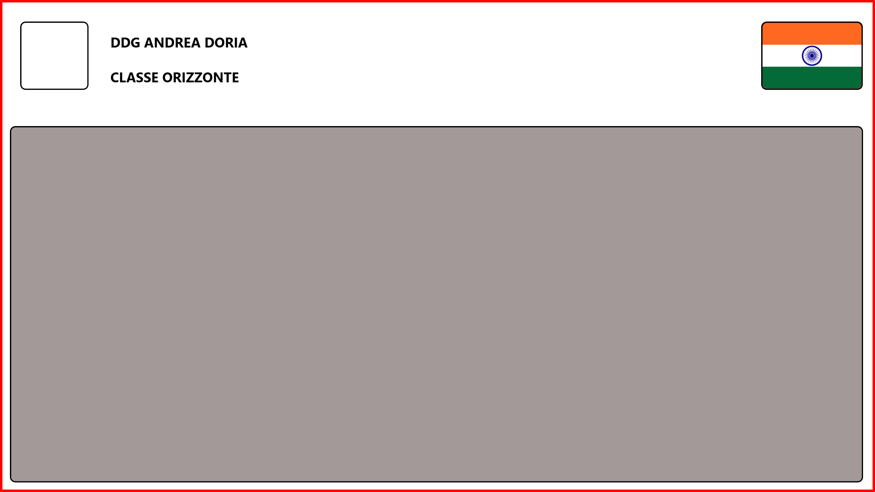
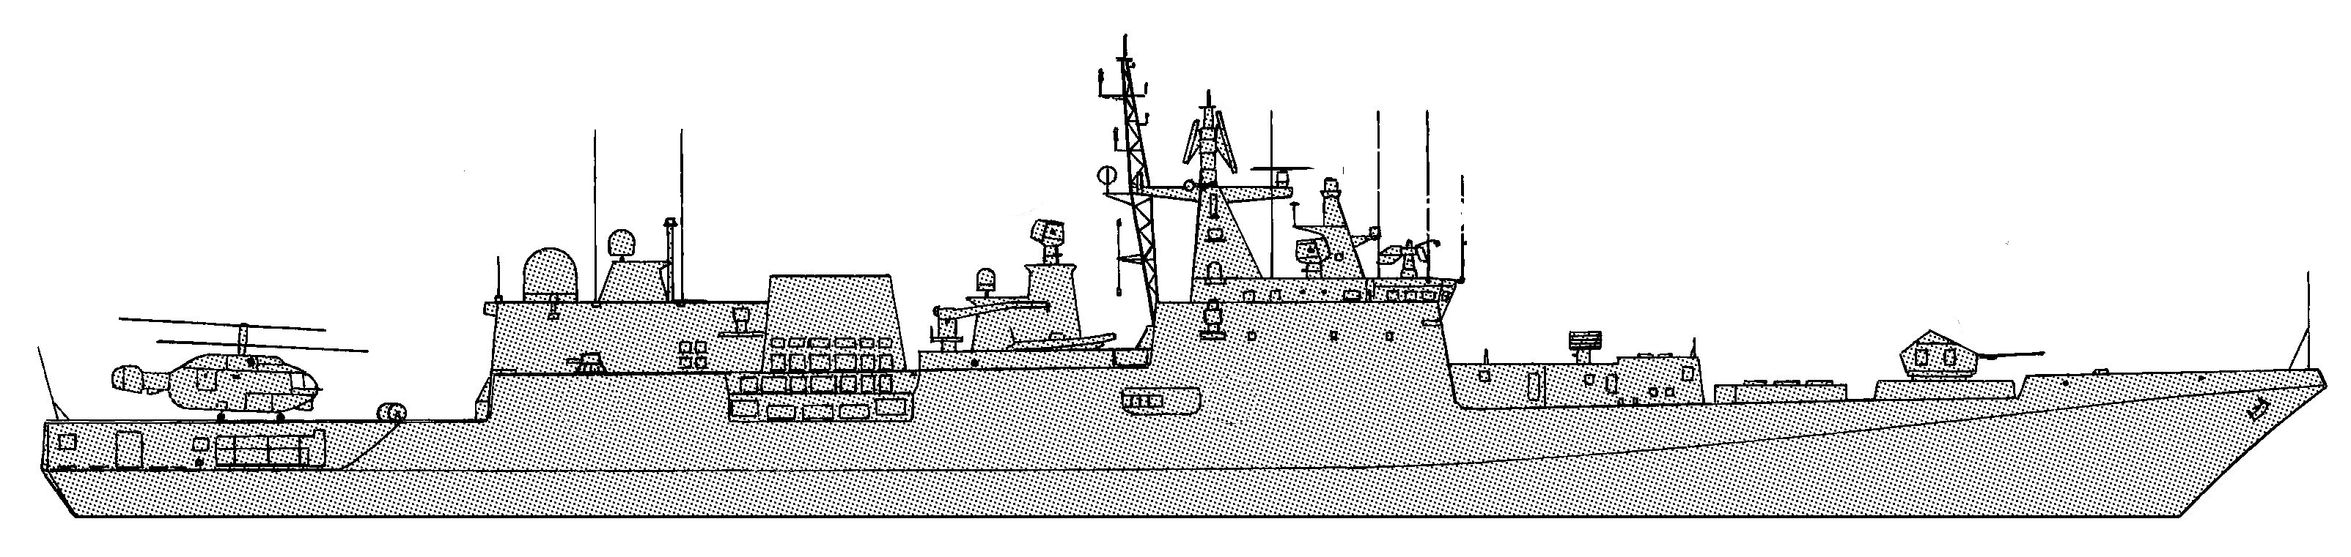
DDG ANDREA DORIA
CLASSE ORIZZONTE

Slide 3
DDG ANDREA DORIA
CLASSE ORIZZONTE

Slide 4
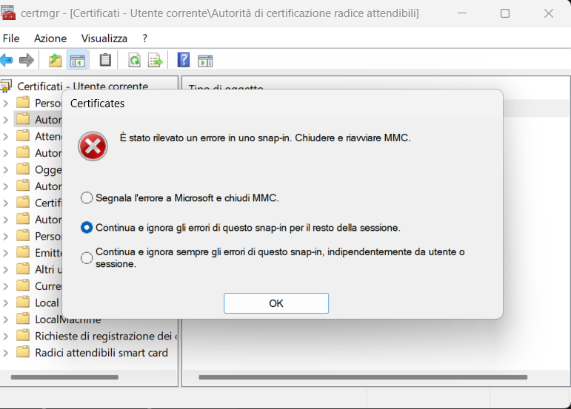


asasa[NOME UNITÀ]
sasasasa[CLASSE]
CARATTERISTICA | VALORE | CARATTERISTICA | VALORE
LUNGHEZZA | XXX m | LARGHEZZA | XXX m
DISLOCAMENTO | XXX t | VELOCITÀ | XXX kn
EQUIPAGGIO | XXX | ARMA | XXX

Slide 5


sassa
sassasa

